Slide 1
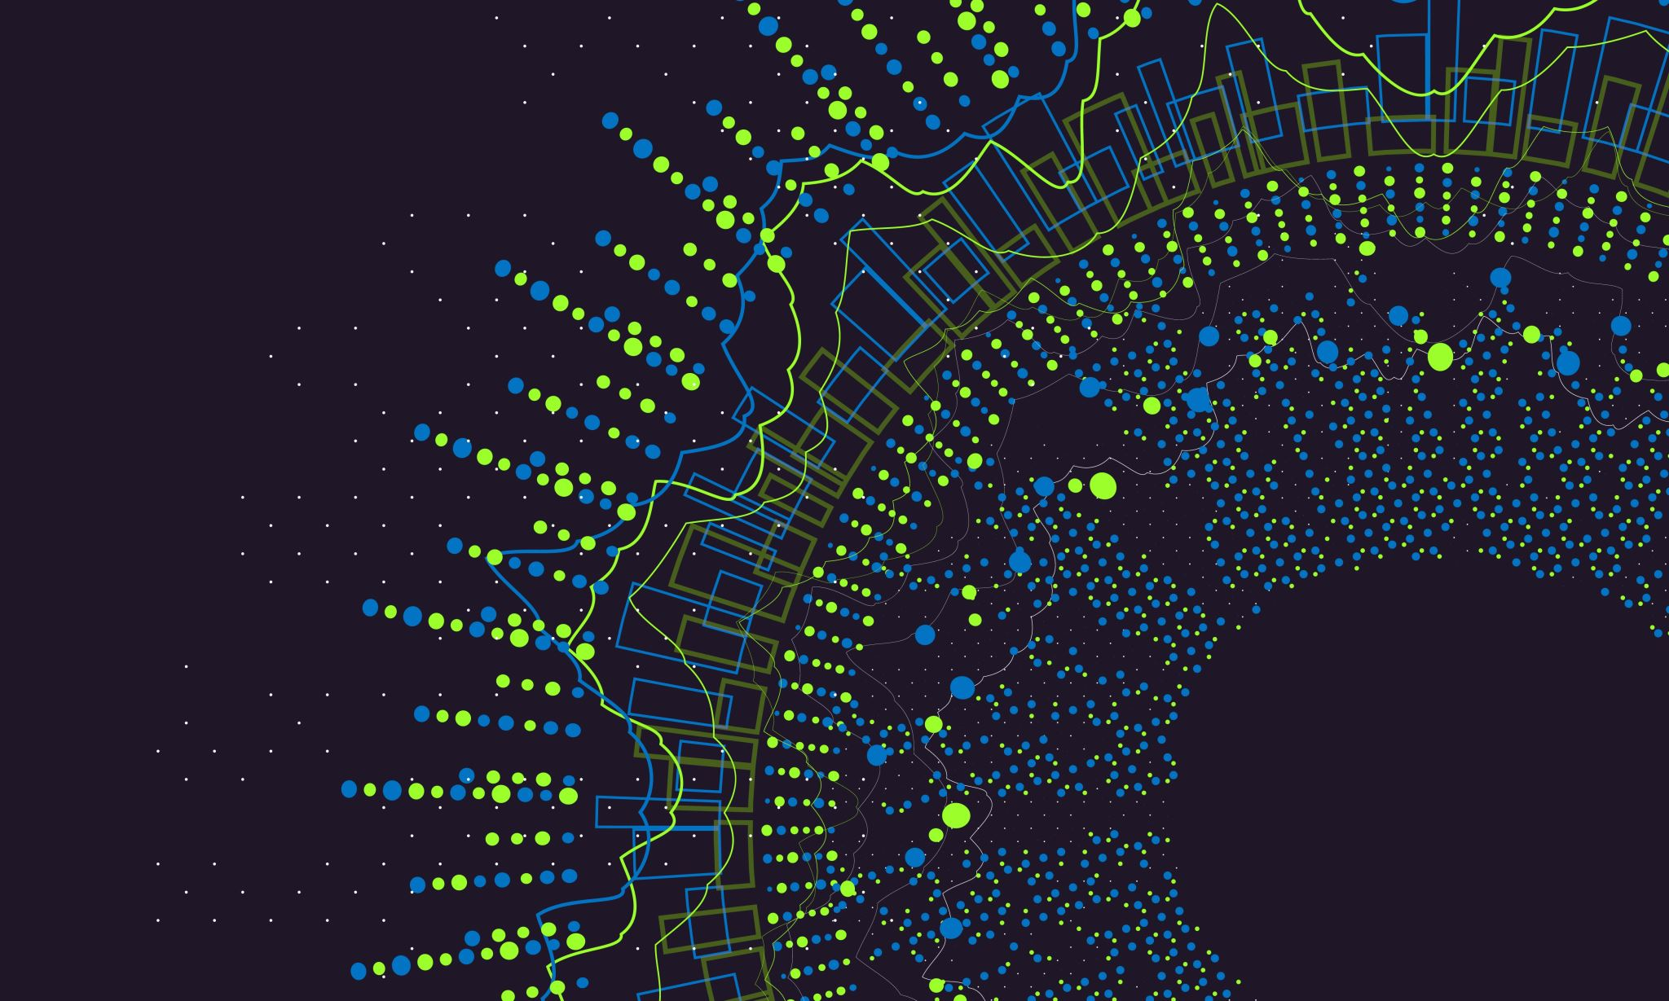

Web API w Golang
Stanisław Marek
Aleksander Kuliński
Wioletta Drąg
Klaudia Balicka

Slide 2
Czym jest GoLang?

Slide 3
Golang, znany również jako Go, to język programowania ogólnego przeznaczenia, stworzony przez Google w 2007 roku. Golang ma na celu zapewnienie prostoty, wydajności i skalowalności dla aplikacji sieciowych i serwerowych.

Slide 4
Podstawowe cechy języka

Slide 5
Składnia i semantyka
Golang posiada składnię zbliżoną do języka C, ale z mniejszą liczbą konstrukcji językowych. W Golang, nawiasy klamrowe są używane zamiast średników do oddzielania instrukcji.
func (a *Activity) ToJson(w io.Writer) error {
e := json.NewEncoder(w)
return e.Encode(a)
}

Slide 6
Typy danych
Golang posiada wiele wbudowanych typów danych, w tym liczby całkowite, zmiennoprzecinkowe, logiczne i ciągi znaków. Typy mogą być również definiowane przez użytkownika jako struct.
type TokenMetadata struct {
AccessToken string `json:"access_token"`
RefreshToken string `json:"refresh_token"`
AccessId string `json:"access_id"`
RefreshId string `json:"refresh_id"`
AccessExp int64 `json:"access_exp"`
RefreshExp int64 `json:"refresh_exp"`
}

Slide 7
Funkcje i metody
W Golang, funkcje mogą zwracać wiele wartości, a metody są funkcjami, które są związane z konkretnym typem.
func Fetch(ctx context.Context, accessId string) (primitive.ObjectID, error) {
userIdRedis, err := database.ClientRedis.Get(ctx, accessId).Result()
if err != nil {
return primitive.NilObjectID, err
}
userId, err := primitive.ObjectIDFromHex(userIdRedis)
if err != nil {
return primitive.NilObjectID, err
}
return userId, nil
}

Slide 8
Obsługa błędów
Golang posiada wbudowany mechanizm obsługi błędów, który pozwala programistom na łatwe zarządzanie błędami i ich obsługę.
if err != nil {
log.Fatal(err)
}

Slide 9
Pakiety i moduły
Golang pozwala na tworzenie pakietów, które zawierają zestaw funkcji i struktur, które można użyć w innych programach. Golang również posiada modułową strukturę, która pozwala na łatwe zarządzanie zależnościami.

Slide 10
Pakiety i moduły
module microservice
go 1.16
require (
github.com/go-playground/universal-translator v0.17.0 // indirect
github.com/go-playground/validator v9.31.0+incompatible // indirect
github.com/go-redis/redis/v8 v8.11.0 // indirect
github.com/golang-jwt/jwt v3.2.1+incompatible // indirect
github.com/gorilla/handlers v1.5.1 // indirect
github.com/gorilla/mux v1.8.0 // indirect
github.com/leodido/go-urn v1.2.1 // indirect
github.com/twinj/uuid v1.0.0 // indirect
go.mongodb.org/mongo-driver v1.5.4 // indirect
golang.org/x/crypto v0.0.0-20210616213533-5ff15b29337e // indirect
)

Slide 11
Wady i zalety

Slide 12
Zalety
Wysoka wydajność
Łatwość w programowaniu równoległym
Łatwość w programowaniu sieciowym
Wbudowane narzędzia deweloperskie
Prostota i przejrzystość kodu

Slide 13
Wady
Brak wsparcia dla niektórych funkcji
Brak stabilności wersji
Trudność w programowaniu asynchronicznym
Słabe wsparcie dla bibliotek zewnętrznych

Slide 14
Jak utworzyć projekt w go?

Slide 15
Skonfigurowanie środowiska - pobrać kompilator z oficjalnej strony
Utworzenie katologu roboczego
Utworzenie pliku main.go
Napisanie kodu w plikach z rozszerzeniem .go

Slide 16
Kompilacja i uruchomienie

Slide 17
Kompilacja :
go build <plik.go>
Uruchomienie 1:
go run <plik.go> - uruchamia projekt bez wcześniejszej kompilacji – dobre podczas rozwijania oprogramowania
Uruchomienie 2:
go build <plik.go> -o <output> - kompilacja do pliku .exe lub .bin w zależności od systemu
./output – uruchomienie pliku binarnego

